Slide 1

на 2019-2020 уч.г.

Slide 2
Приказ Министерства просвещения РФ от 8 мая 2019 г. N 233 “О внесении изменений в федеральный перечень учебников, рекомендуемых к использованию при реализации имеющих государственную аккредитацию образовательных программ начального общего, основного общего, среднего общего образования, утвержденный приказом Министерства просвещения Российской Федерации от 28 декабря 2018 г. N 345”

Slide 3
В связи с техническими ошибками Минпросвещения уточнило федеральный перечень учебников, рекомендуемых к использованию при реализации аккредитованных программ начального, основного и среднего общего образования.

Slide 4
УТВЕРЖДЕНЫ приказом Министерства просвещения
Российской Федерации от 8 мая 2019 г. N 233
Изменения,
которые вносятся в федеральный перечень учебников, рекомендуемых к использованию при реализации имеющих государственную аккредитацию образовательных программ начального общего, основного общего, среднего общего образования, утвержденный приказом Министерства просвещения Российской Федерации от 28 декабря 2018 г. N 345

Slide 5
1. В разделе 1 "Учебники, рекомендуемые к использованию при реализации обязательной части основной образовательной программы":
1.2. В подразделе 1.2 «Основное общее образование»:
строки
1.2.5.2.2.2Пасечник В.В., Суматохин С.В., Калинова Г.С. и др./ Под ред. Пасечника В.В.Биология 7АО «Издательство «Просвещение»http://catalog.prosv.ru/item/24032
1.2.5.2.2.4Пасечник В.В., Каменский А.А., Швецов Г.Г./ Под ред. Пасечника В.В.Биология9АО «Издательство «Просвещение»http://catalog.prosv.ru/item/22071
1.2.5.2.4.5Сивоглазов В.И., Каменский А.А., Сарычева Н.Ю. и др.Биология9АО «Издательство «Просвещение»http://catalog.prosv.ru/item/24044»

Slide 6
заменить строками
1.2.5.2.2.2Пасечник В.В., Суматохин С.В., Калинова Г.С./ Под ред. Пасечника В.В.Биология7АО «Издательство «Просвещение»http://catalog.prosv.ru/item/24032
1.2.5.2.2.4Пасечник В.В., Каменский А.А., Швецов Г.Г.и др./ Под ред. Пасечника В.В.Биология9АО «Издательство «Просвещение»http://catalog.prosv.ru/item/22071
1.2.5.2.4.5Сивоглазов В.И., Каменский А.А., Касперская Е.К. и др.Биология9АО «Издательство «Просвещение»http://catalog.prosv.ru/item/24044»;

Slide 7
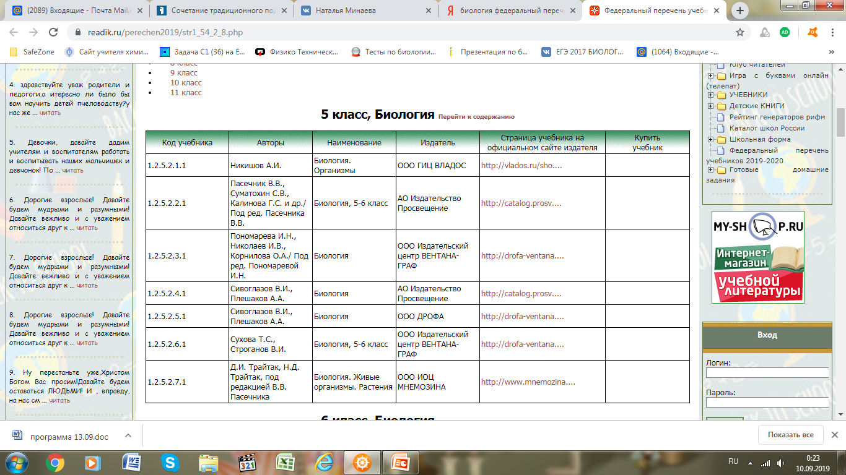

Slide 8
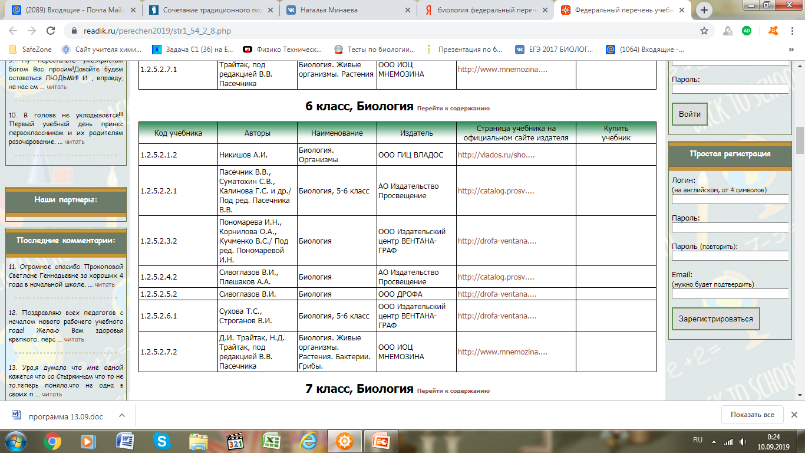

Slide 9
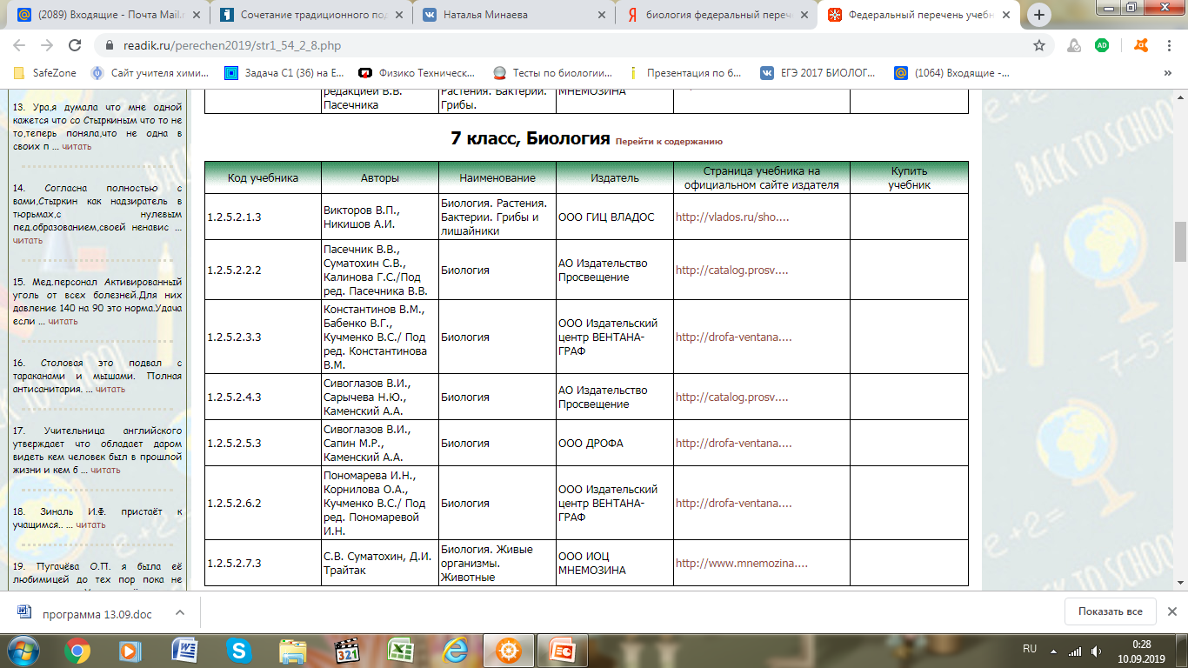

Slide 10
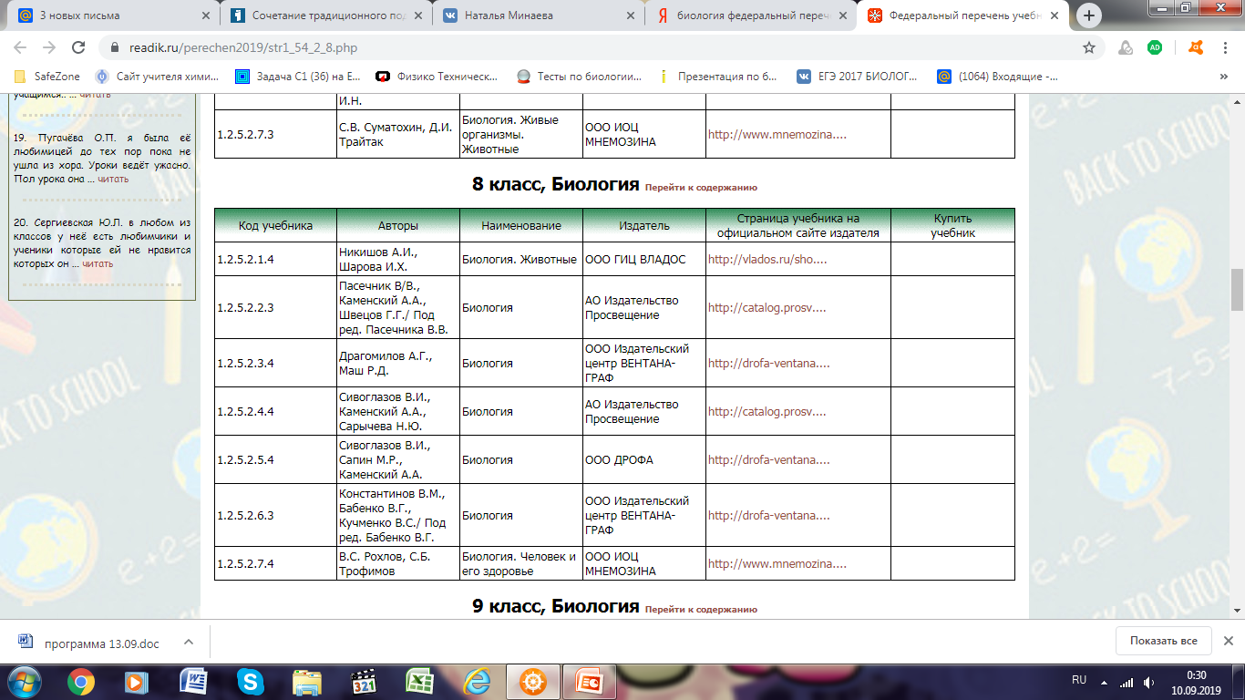

Slide 11
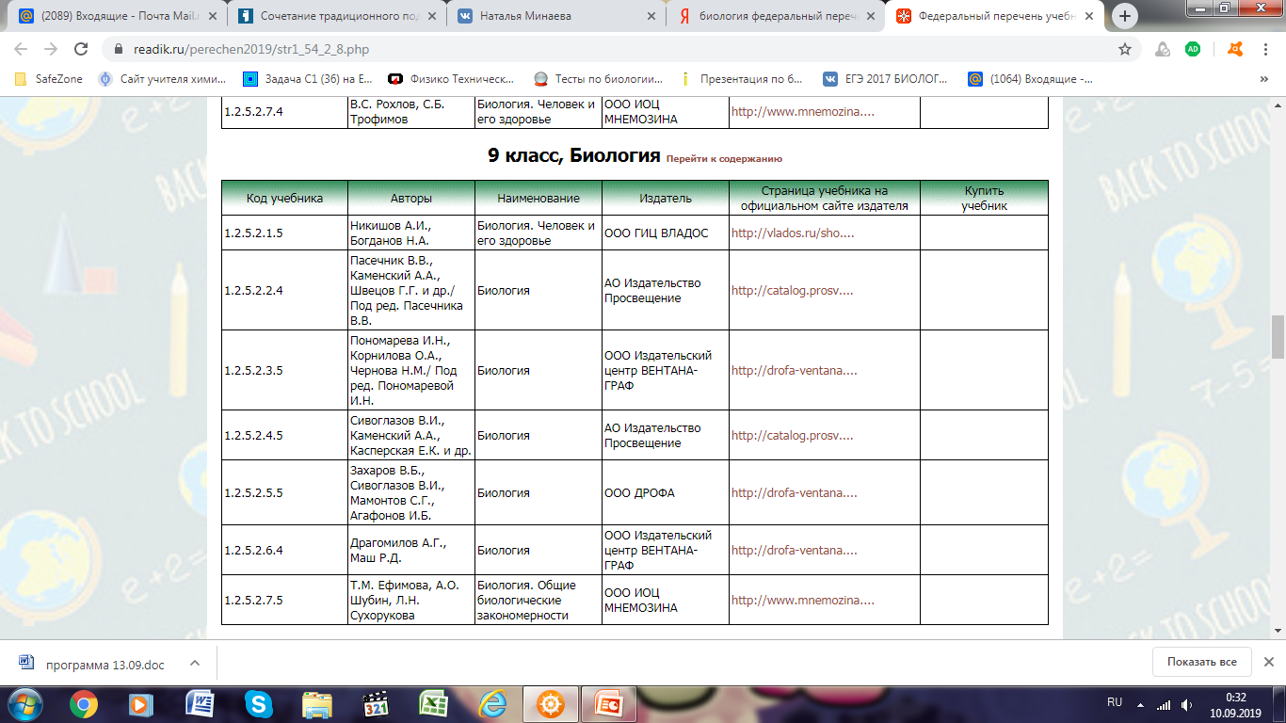

Slide 12
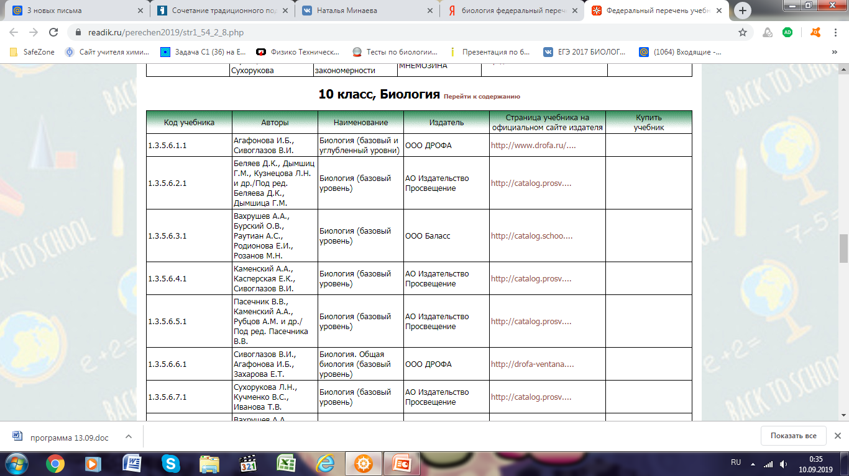

Slide 13
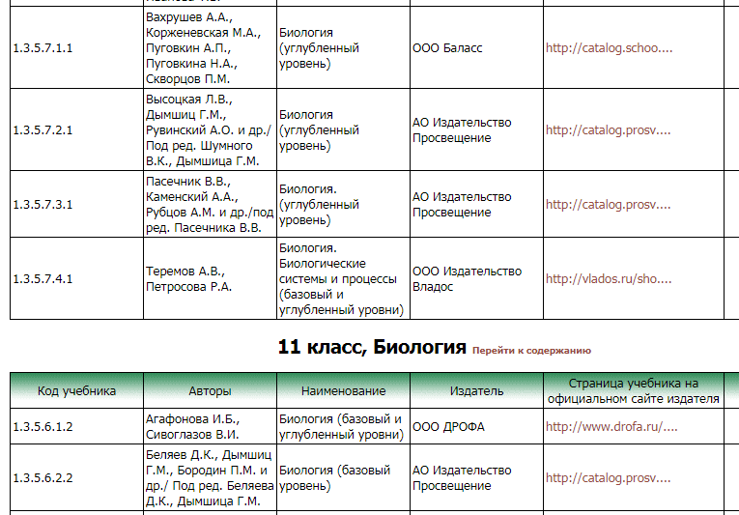

Slide 14
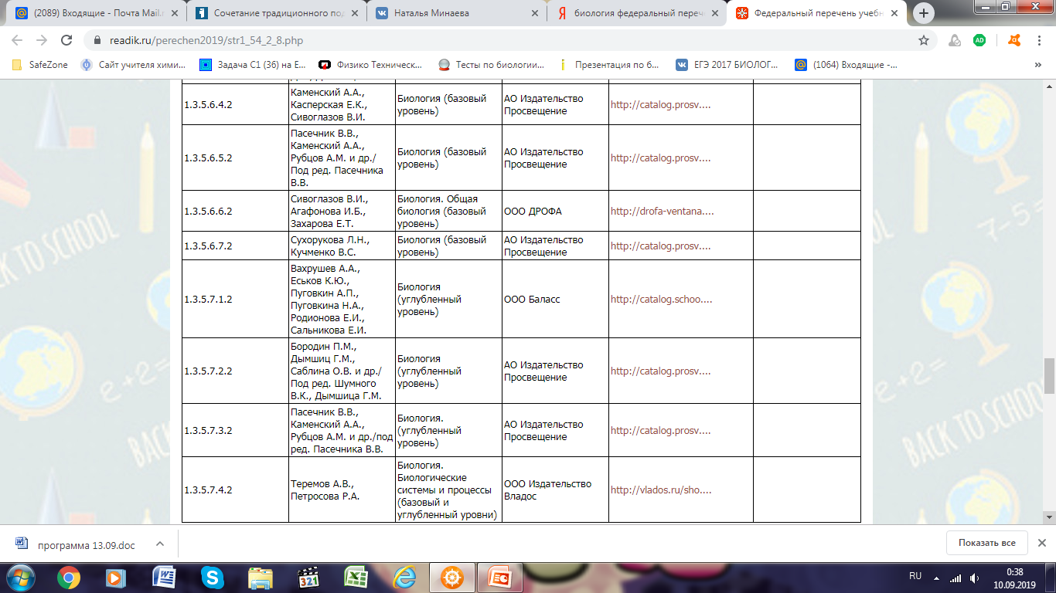

Slide 15
Сочетание традиционного подхода и концентрического принципа в УМК по биологии В.И. Сивоглазова и др.
издательства «Просвещение»

